Slide 1

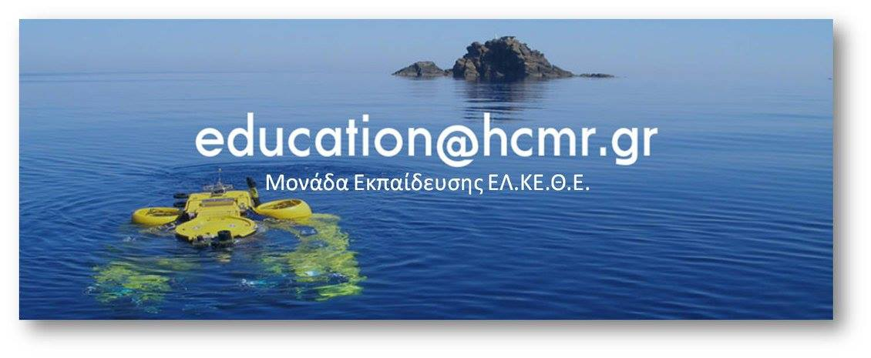

ΜΟΝΑΔΑ ΕΚΠΑΙΔΕΥΣΗΣ ΕΛΚΕΘΕ:
ΕΚΠΑΙΔΕΥΤΙΚΑ ΠΡΟΓΡΑΜΜΑΤΑ ΚΑΙ ΔΡΑΣΕΙΣ ΠΕΡΙΒΑΛΛΟΝΤΙΚΗΣ ΕΥΑΙΣΘΗΤΟΠΟΙΗΣΗΣ ΓΙΑ ΤΗΝ ΥΔΡΟΣΦΑΙΡΑ.
ΠΑΡΟΥΣΙΑΣΗ ΤΟΥ ΕΡΓΟΥ “WATER MATTERS – ΤΟ ΝΕΡΟ ΜΑΣ ΑΦΟΡΑ”
Θεοδώρα Κουβαρντά, MSc. Περιβαλλοντολόγος ΕΛΚΕΘΕ
Αργυρώ Ανδριοπούλου, MSc. Βιολόγος ΕΛΚΕΘΕ

Slide 2
Εισαγωγή
Oι πηγές μη τυπικής μάθησης μπορούν να προσελκύσουν το ενδιαφέρον των μαθητών αναπτύσσοντας παράλληλα κίνητρα για την απόκτηση γνώσεων πάνω σε ένα συγκεκριμένο γνωστικό αντικείμενο. Ένα συναρπαστικό περιβάλλον, όπως ένα ερευνητικό κέντρο, μπορεί να οδηγήσει σε μεγαλύτερο ενδιαφέρον για την επιστήμη.
Στα επιστημονικά/ερευνητικά κέντρα πραγματοποιείται η προώθηση της επιστήμης σε προσιτή μορφή, και η δημιουργία άμεσων εμπειριών. Οι δυνατότητες αυτές τα καθιστούν σημαντικά για την εκπαιδευτική μεταρρύθμιση καθώς θεωρούνται αναπόσπαστο μέρος της παγκόσμιας εκπαιδευτικής υποδομής.
Η Μονάδα Εκπαίδευσης (Μ.Ε.) του ΕΛΚΕΘΕ αποτελεί έναν φορέα μη τυπικής μάθησης και εκπαίδευσης. Δημιουργήθηκε και στηρίζεται από εργαζόμενους του κέντρου, οι οποίοι παράλληλα με τις ερευνητικές δραστηριότητές τους, μεταδίδουν εθελοντικά τις γνώσεις, την εμπειρία και την αγάπη τους για το υδάτινο περιβάλλον στην εκπαιδευτική κοινότητα.

Slide 3
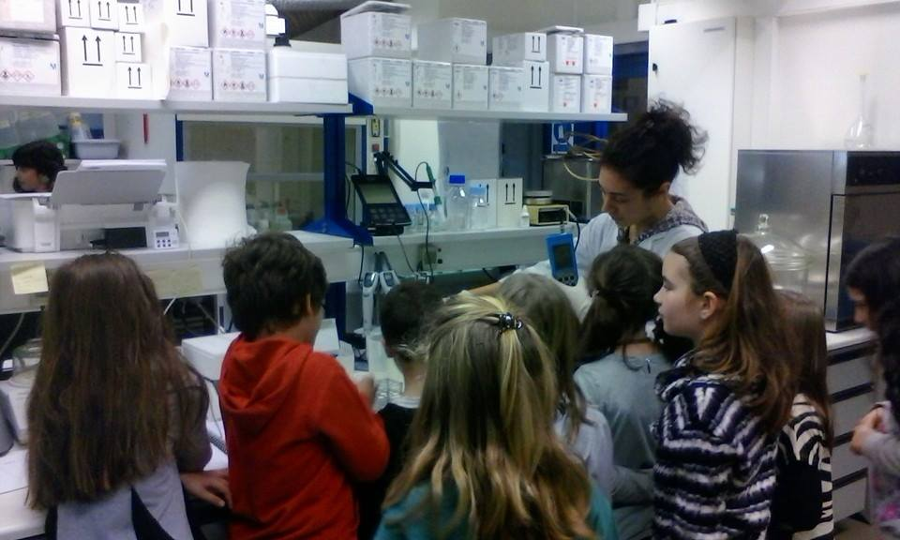
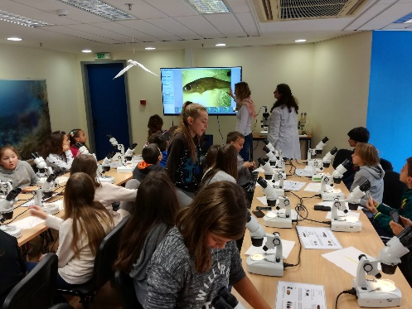
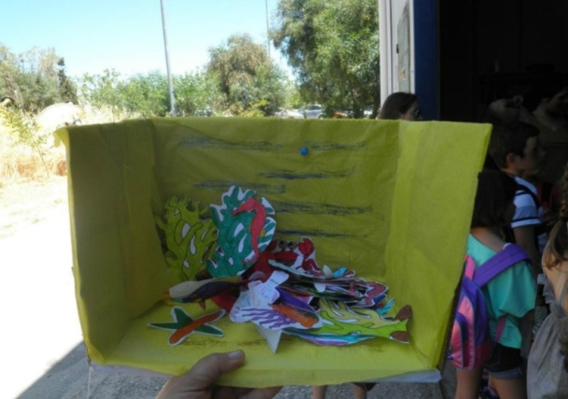
Λειτουργία της ΜΕ
Οι εκπαιδευτικές δραστηριότητες της Μονάδας Εκπαίδευσης ξεκίνησαν το 1995 με τη διοργάνωση διαλέξεων και εκδηλώσεων για το ευρύ κοινό.
Από το 2001 η Μονάδα Εκπαίδευσης λειτουργεί στην Ανάβυσσο με εκπαιδευτικά προγράμματα για σχολεία, με σεμινάρια για φοιτητές και καθηγητές, ημερίδες, αλλά και με την συμμετοχή της σε ερευνητικά προγράμματα με άξονες την εκπαίδευση και τον περιβαλλοντικό γραμματισμό (MEDEDUC, INDICIT, MEDCIS, FishNet Greece, κ.ά.)
Κάθε χρόνο η Μονάδα Εκπαίδευσης φιλοξενεί περισσότερους από 1.500 μαθητές.
Συμβάλλει στην εξωστρέφεια του ΕΛΚΕΘΕ μέσω ποικίλλων δράσεων για το ευρύ κοινό.

Slide 4
Δραστηριότητες της ΜΕ
Εκπαιδευτικά προγράμματα για σχολεία πρωτοβάθμιας και δευτεροβάθμιας εκπαίδευσης, κατά τη διάρκεια των οποίων μαθητές και δάσκαλοι επισκέπτονται τα εργαστήρια και τις εγκαταστάσεις του Κέντρου και παρακολουθούν ειδικά σχεδιασμένες διαλέξεις και δράσεις.
Διαλέξεις σε σχολεία κυρίως στην Αττική αλλά και στην επαρχία (Ιόνια Νησιά, Κρήτη, Δωδεκάνησος) και σε σχολεία του εξωτερικού.
Συμμετοχή επιστημόνων του Κέντρου σε προγράμματα σχολικής περιβαλλοντικής εκπαίδευσης ως επιστημονικοί σύμβουλοι σε συνεργασία με Κ.Π.Ε.
Δράσεις μέσω τηλεδιάσκεψης (HCMR in your classroom).
Θερινές διαλέξεις για σπουδαστές και φοιτητές σε θέματα που αφορούν την υδρόσφαιρα.
Συμμετοχή σε φεστιβάλ έρευνας και τεχνολογίας (Athens Science Festival).
Πολλαπλή συμμετοχή στο Ευρωπαϊκό πρόγραμμα Researcher’s Night.
Άλλες εκδηλώσεις που απευθύνονται στο ευρύ κοινό.

Slide 5
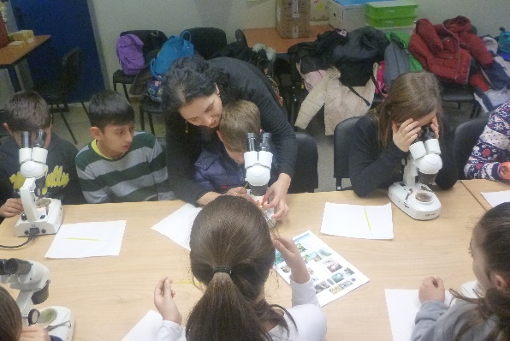
Θεματικές Ενότητες των εκπαιδευτικών δράσεων
Θαλάσσια βιοποικιλότητα
Βιοποικιλότητα ποτάμιων οικοσυστημάτων
Θαλάσσια Ρύπανση (πλαστικά στους ωκεανούς)
Ενάλια Αρχαιολογία - υποθαλάσσια ηφαίστεια
Σεισμολογία
Μετρητικά και προγνωστικά συστήματα παρακολούθησης των θαλασσών
Κλιματικές αλλαγές
Παρέχουν την δυνατότητα ημερήσιας απασχόλησης μαθητών
Προβάλλουν θέματα ειδικού ενδιαφέροντος για τους εκπαιδευτικούς
Μπορούν να προσαρμοστούν σε ομάδες Περιβαλλοντικής Εκπαίδευσης

Slide 6
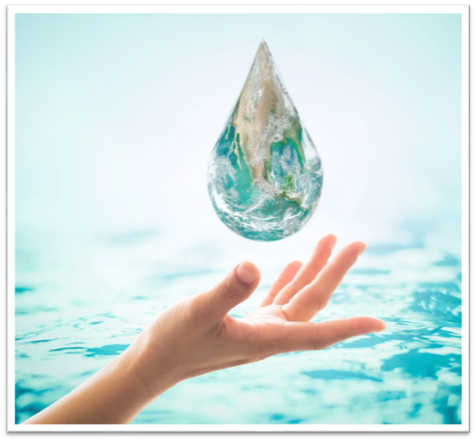
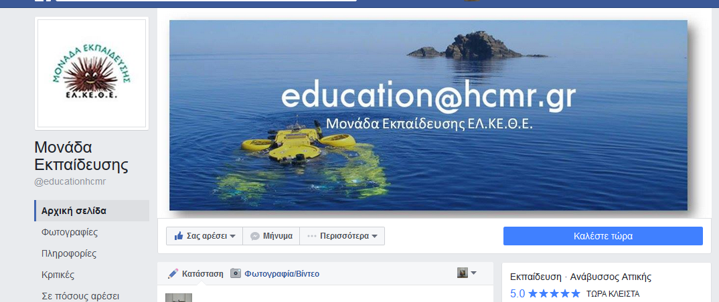
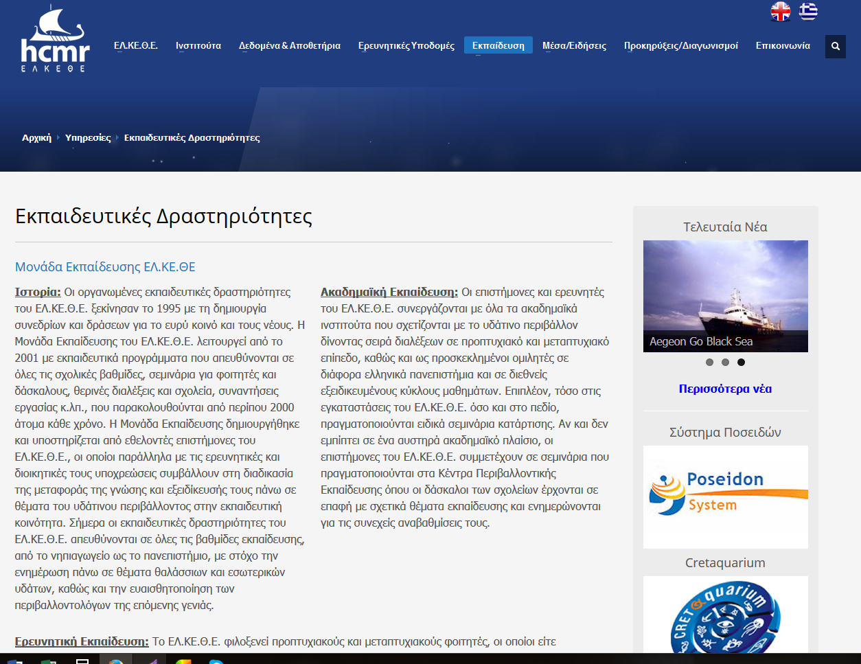

Στόχοι - Προσδοκώμενα οφέλη
Πληροφορίες - Επικοινωνία
Τα προσδοκώμενα οφέλη για τους μαθητές και το ευρύ κοινό είναι τα παρακάτω:
Συνεργατική μάθηση
Ενεργή συμμετοχή των μαθητών σε βιωματικές δράσεις περιβαλλοντικής εκπαίδευσης για την υδρόσφαιρα
Εξοικείωση μαθητών/κοινού με εργαλεία διαδικτυακής επικοινωνίας
Ανάπτυξη σχέσεων εμπιστοσύνης και αλληλεγγύης
Δημιουργία Πολιτών με υπεύθυνη περιβαλλοντική συμπεριφορά που θα προβούν σε δράσεις για την προστασία και τη διατήρηση των υδάτινων πόρων
Αλληλεπίδραση μαθητών με ειδικούς επιστήμονες, καλλιέργεια επιστημονικού γραμματισμού
Χτίσιμο μιας σύγχρονης “υδατικής συνείδησης”
Μονάδα Εκπαίδευσης ΕΛΚΕΘΕ
tel: +3022910 76317, email: education@hcmr.gr

Slide 7


ΤΟ ΝΕΡΟ: ένας υπερπολύτιμος πόρος
Δημόσιο, κοινωνικό,
περιβαλλοντικό
και βιολογικό αγαθό
Απαραίτητο για την ζωή στη Γη
Απαραίτητο για την ανάπτυξη των ανθρώπινων κοινωνιών (γεωργία κτηνοτροφία κλπ.)
Συνολική ποσότητα στο πλανήτη:
1,36 δις km³
Δεν μπορεί να αντικατασταθεί από
κάποιο άλλο αγαθό
Δεν μπορεί να παραχθεί
σε μεγάλες ποσότητες
από άλλα υλικά
Δεν είναι ανεξάντλητο!

Slide 8
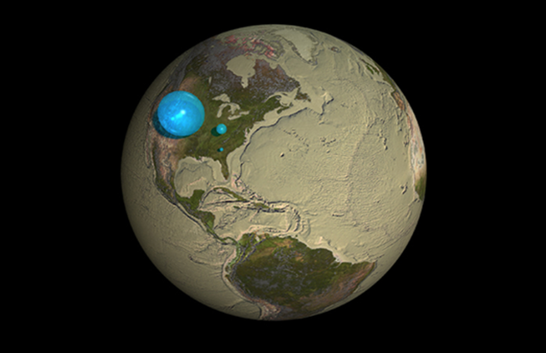
Τα αποθέματα νερού στη Γη σε 3 σταγόνες
Μεγάλη σταγόνα: Τα συνολικά αποθέματα νερού
Μεσαία σταγόνα: Τα αποθέματα γλυκού νερού
Μικρή σταγόνα: Τα προσβάσιμα αποθέματα
γλυκού νερού
Αν το συνολικό απόθεμα του νερού ήταν 100 λίτρα, το διαθέσιμο για κατανάλωση νερό θα ήταν μόλις 1½ κουταλάκι!

Slide 9
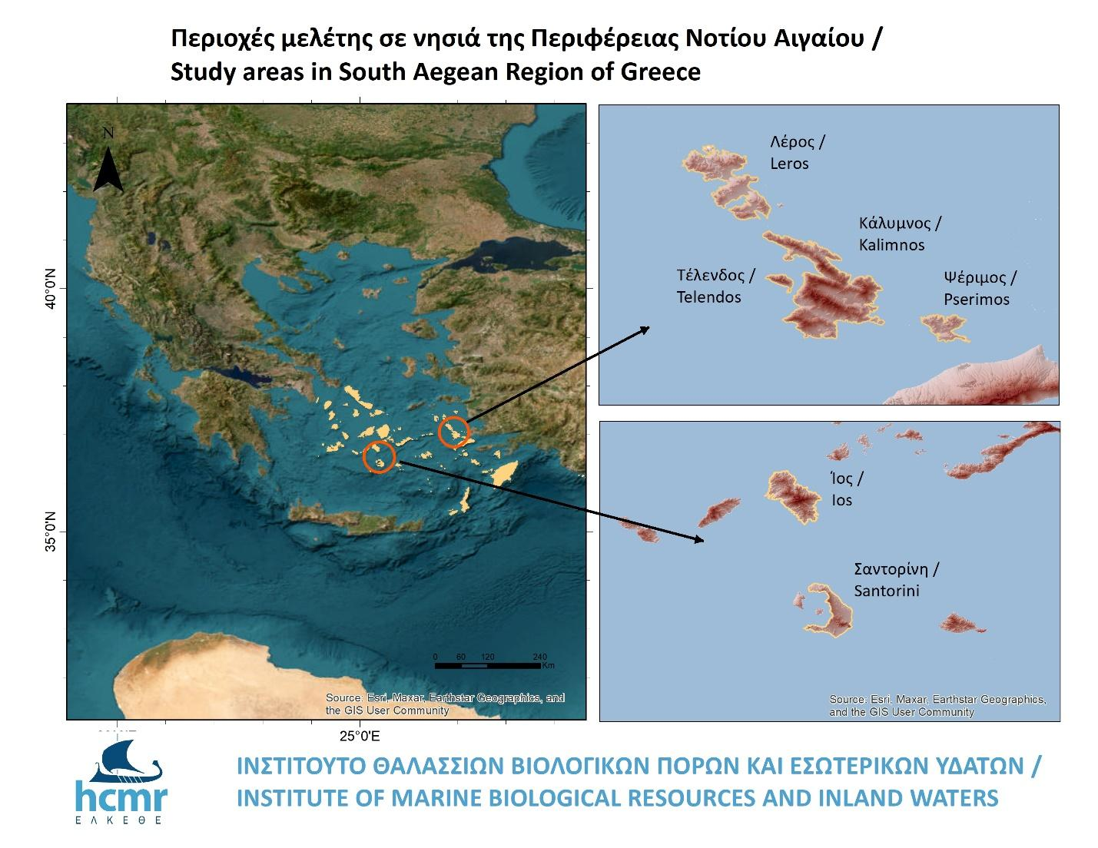


WATER DOES MATTER!
Με το σύνθημα “Water matters” ή “Το νερό μας αφορά” το Ινστιτούτο Θαλάσσιων Βιολογικών Πόρων και Εσωτερικών Υδάτων (ΙΘΑΒΙΠΕΥ) του ΕΛΚΕΘΕ, έχει αναλάβει την εκπόνηση του έργου “Αύξηση της Γνώσης για τη Σημασία της Καλής Κατάστασης των Υδάτινων Σωμάτων”, στο πλαίσιο του χρηματοδοτικού μηχανισμού του Ευρωπαϊκού Οικονομικού Χώρου (Iceland, Lichtenstein and Norway Grants).
Πρόκειται για μια εκστρατεία ενημέρωσης και ευαισθητοποίησης που απευθύνεται σε μαθητές αλλά και στο ευρύ κοινό και υλοποιείται στα νησιά Λέρο, Κάλυμνο, Ψέριμο, Τέλενδο, Ίο & Σαντορίνη από τον Ιανουάριο του 2023 έως τον Απρίλιο του 2024.
Σκοπός της καμπάνιας είναι να αναδείξει τις πιέσεις που υφίστανται τα υδάτινα σώματα και να επιδιώξει την υιοθέτηση καλών πρακτικών στη διαχείριση των υδάτινων πόρων. Το έργο συνεισφέρει στην συνεργασία μεταξύ δημόσιων, ιδιωτικών και κοινωνικών φορέων (σχολεία, ΟΤΑ, επαγγελματίες, κλπ.), καθώς και εταίρων από τη Νορβηγία (Inland Norway University of Applied Science).

Slide 10
Μεθοδολογία: 4 άξονες
Άξονας 1: Διοργάνωση webinars για εκπαιδευτικούς/μαθητές
Φεβρουάριος 2023 : Διαδικτυακό σεμινάριο για εκπαιδευτικούς (61 εκπαιδευτικοί).
Μάρτιος-Απρίλιος 2023 : Διαδικτυακά μαθήματα για θέματα διατήρησης του νερού (3 σχολεία, 72 μαθητές).
Άξονας 2: Διοργάνωση εκδηλώσεων
2 εκδηλώσεις/νησί (άνοιξη και φθινόπωρο 2023), που θα περιλαμβάνουν ημερίδες, επισκέψεις σε σχολεία, συζητήσεις με το ευρύ κοινό, πολιτιστικές δράσεις, science cafe, κλπ.
Άξονας 3: Διοργάνωση workshops από επιστήμονες
Επίδειξη των μεθοδολογιών δειγματοληψίας νερού. Εγκατάσταση σταθμών παρακολούθησης υδάτων και παρουσίαση του τρόπου λειτουργίας τους στην Ίο και Κάλυμνο.
Άξονας 4: Πολιτιστική κληρονομιά και αξίες του νερού
Διοργάνωση παράστασης αφήγησης (storytelling) που συνδέεται με την λαογραφική και πολιτιστική παράδοση του νερού σε συνεργασία με ειδικούς της αφήγησης (Αγνή Στρουμπούλη, Σταύρος Παργινός, Λέρος).
Συνεντεύξεις ή/και καταγραφές μαρτυριών από κατοίκους των νησιών σχετικά με την χρήση του νερού σε παλαιότερους χρόνους, αλλά και στη σύγχρονη εποχή (audiostories).

Slide 11
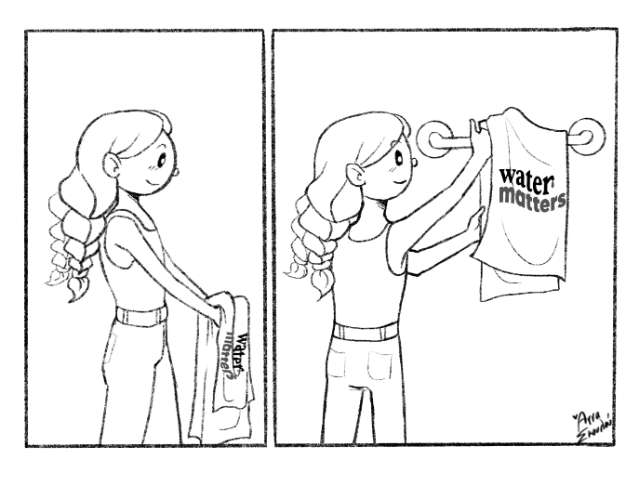
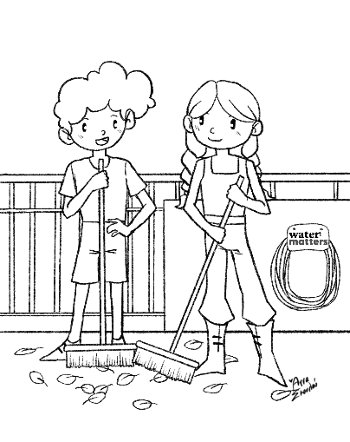

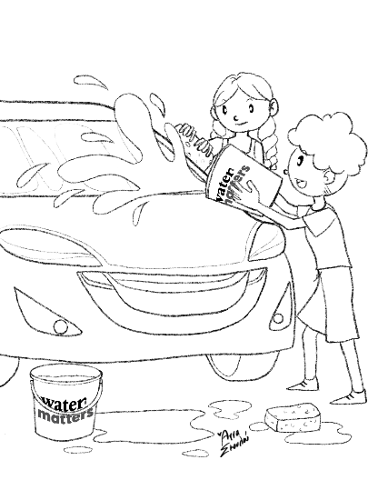
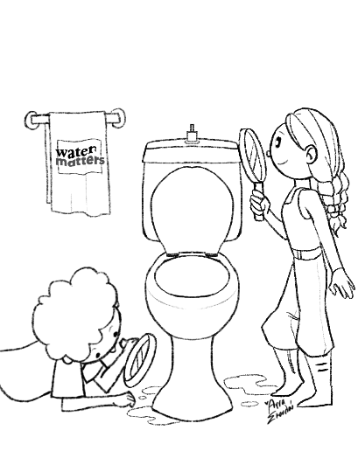
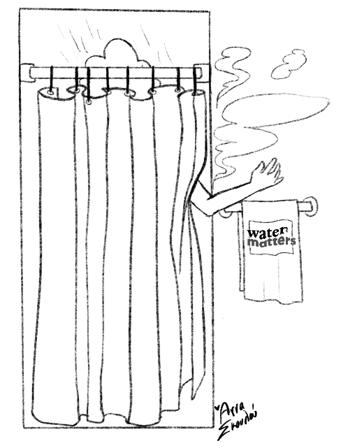
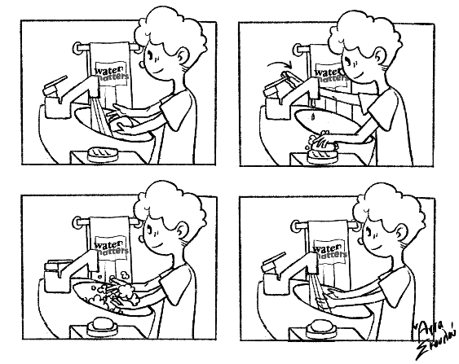
Πρεσβευτές της εκστρατείας…
ο Νηρέας και η Καλλιρρόη

Slide 12

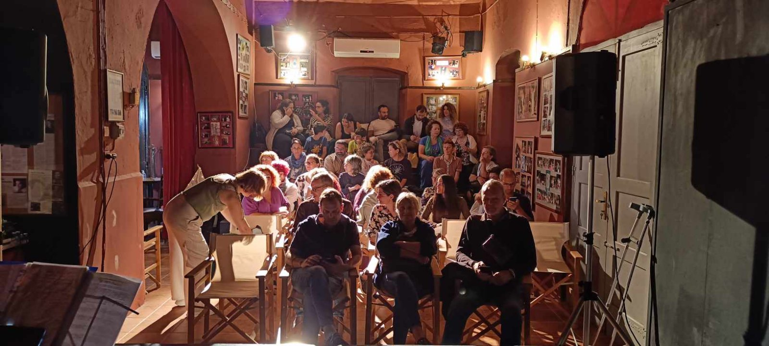
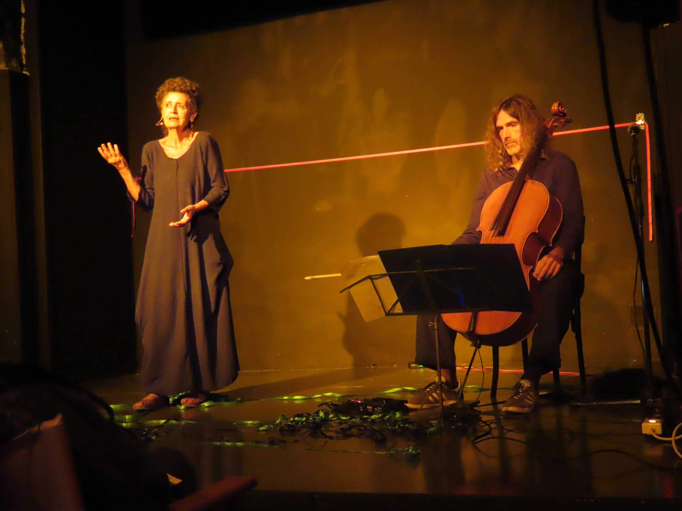
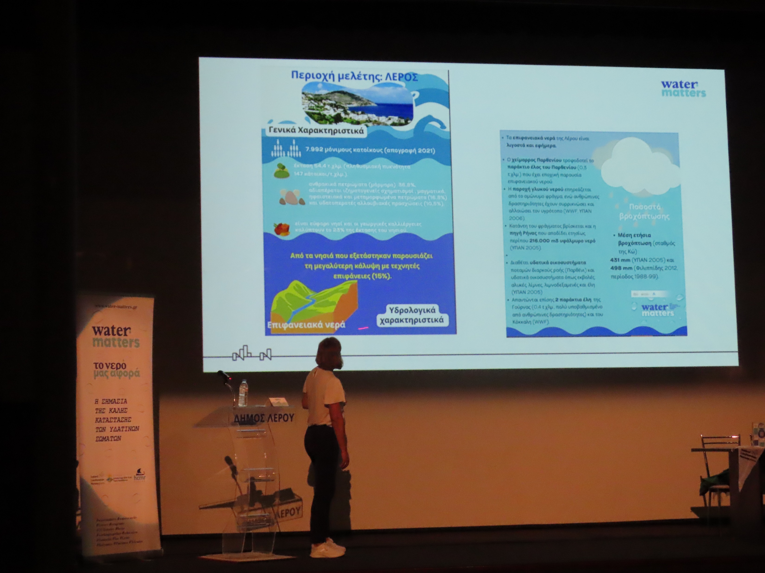
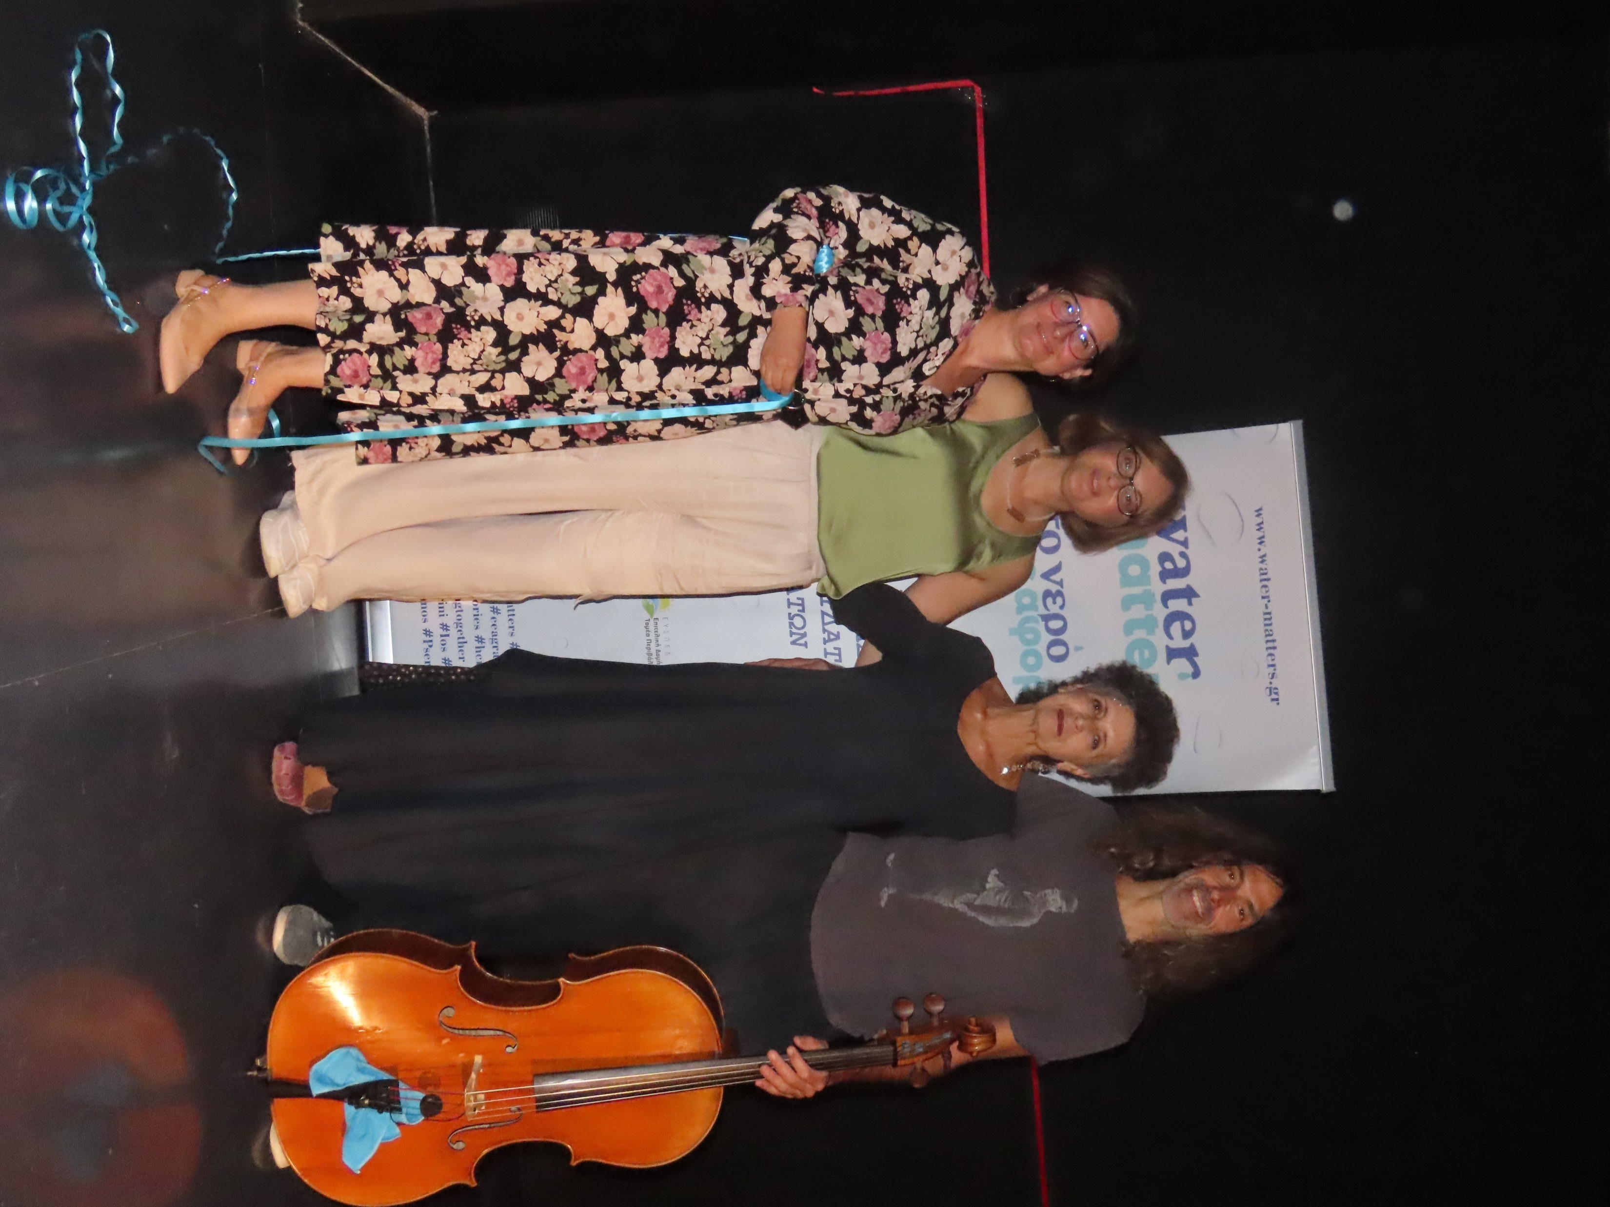
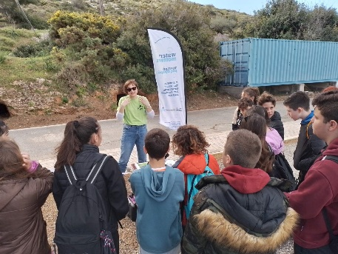
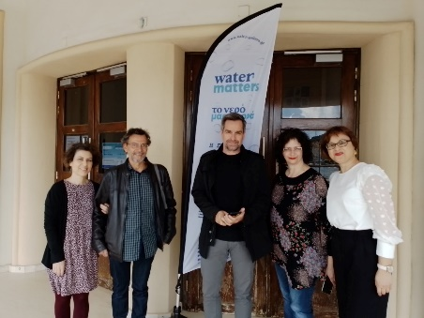
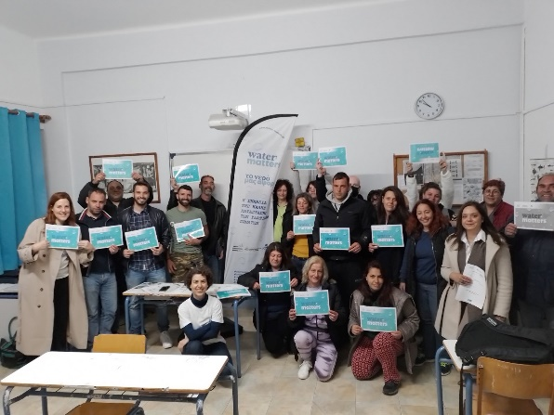
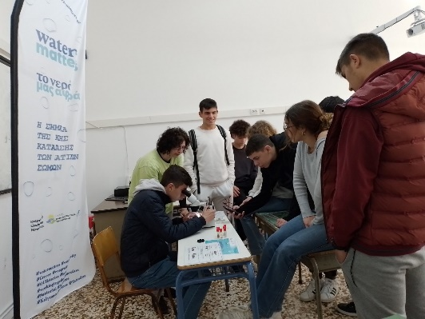
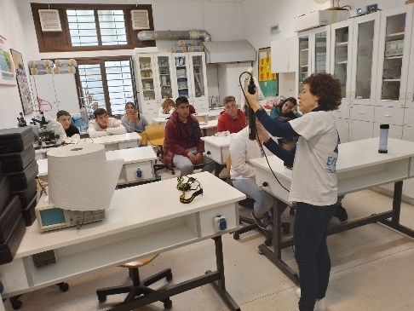
Λέρος:
3-7/4/23
18-22/10/23
Βιωματικές δράσεις πεδίου/δράσεις στο σχολείο
Ημερίδες – science café
Πολιτιστική δράση
Συμμετείχαν περισσότερα από 500 άτομα

Slide 13
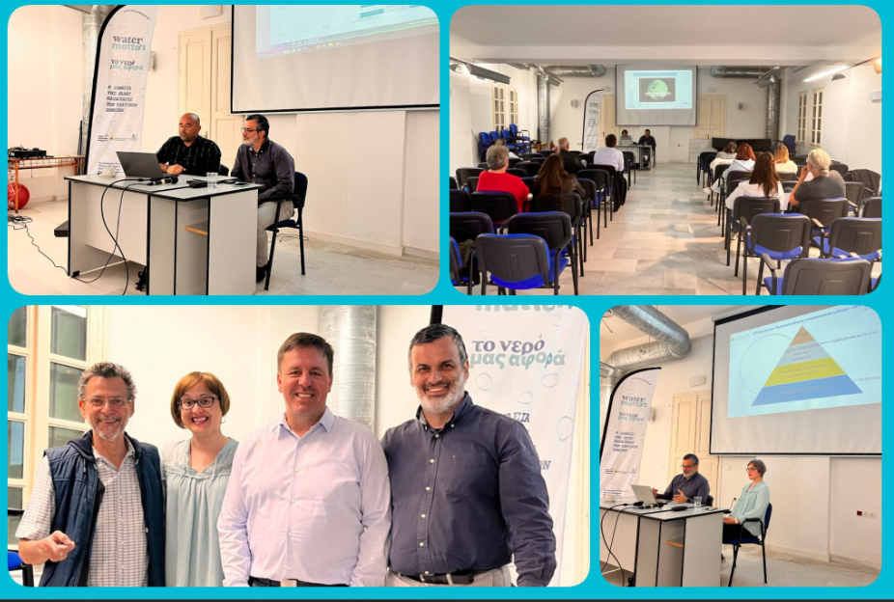
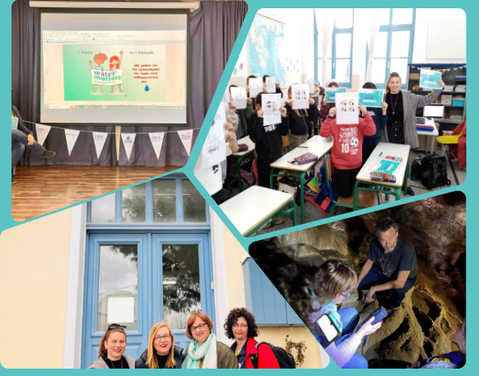
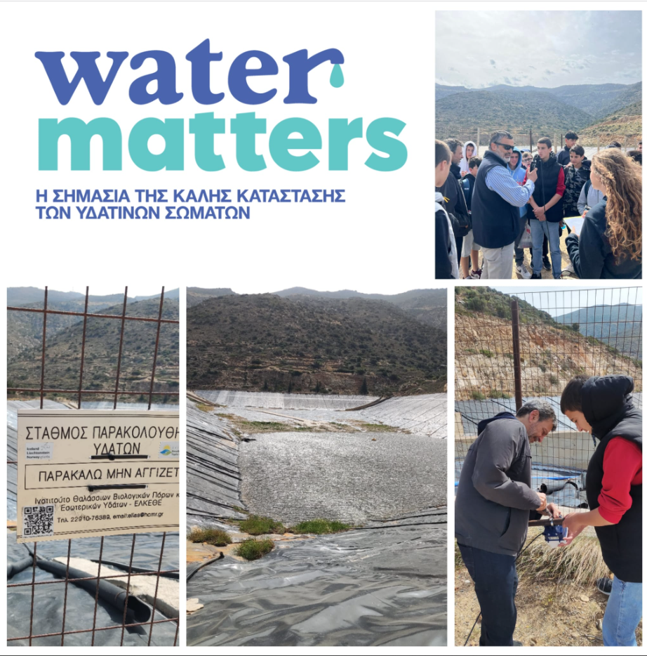
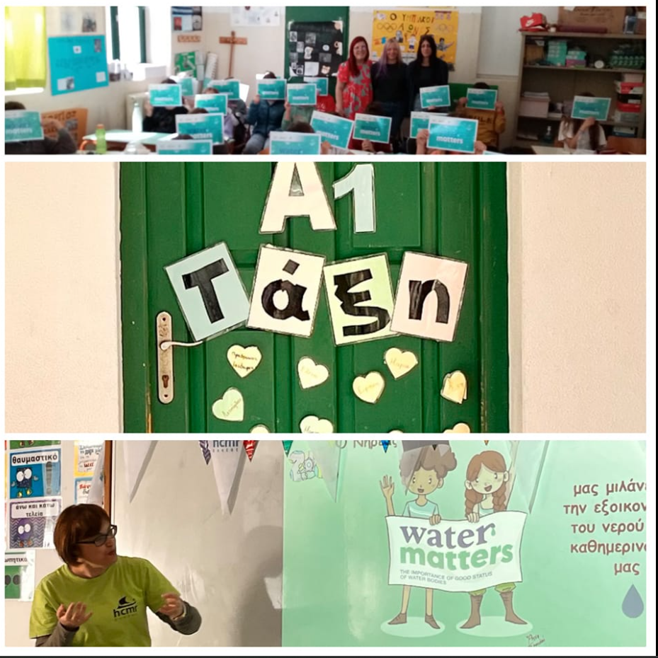
Ίος και Σαντορίνη: 2-6/5/23
Βιωματικές δράσεις πεδίου/δράσεις στο σχολείο
Εγκατάσταση αυτόματου σταθμού παρακολούθησης υδάτων
Ημερίδα – science café
Συμμετείχαν περισσότερα από 340 άτομα

Slide 14
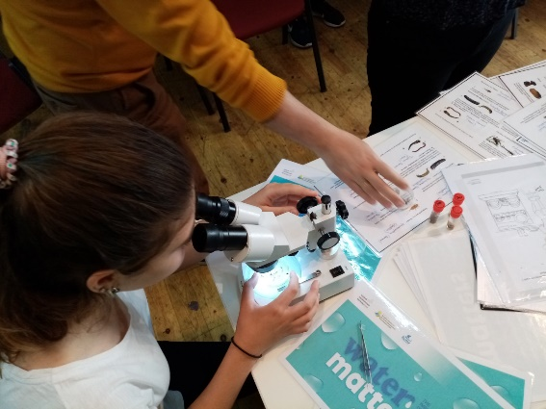
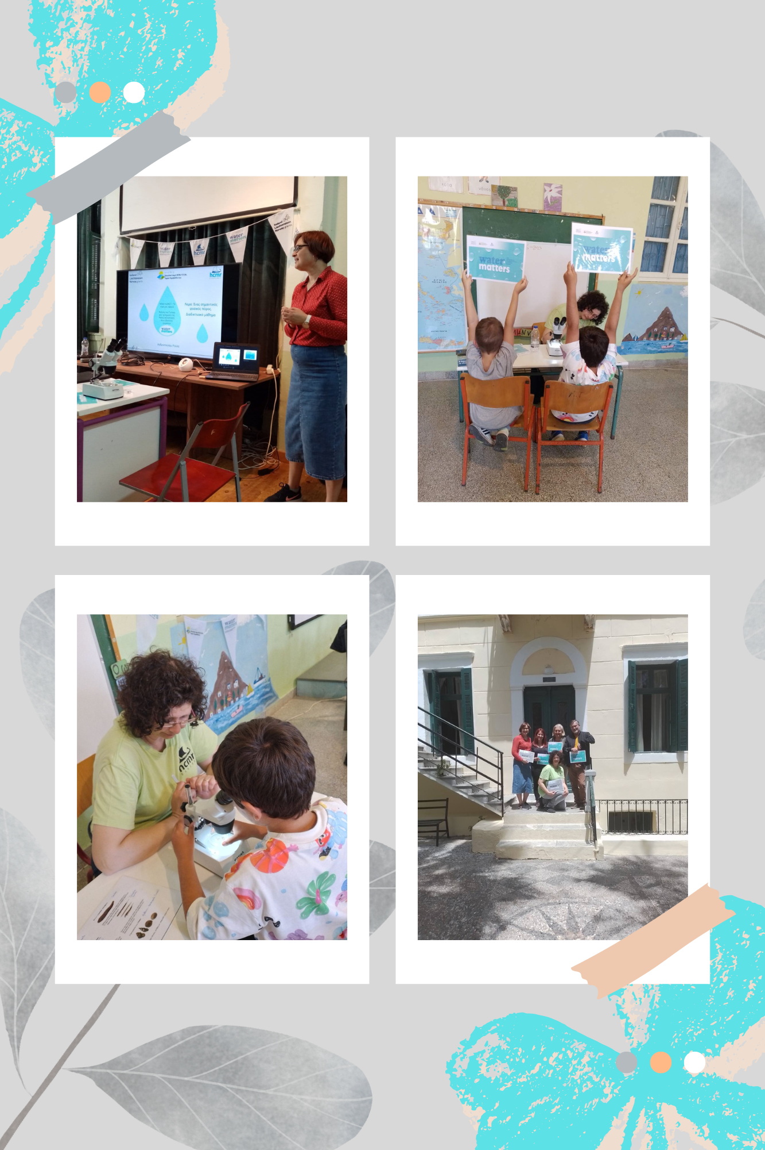
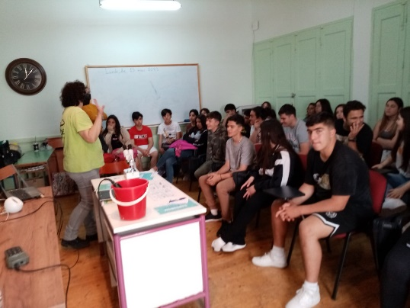
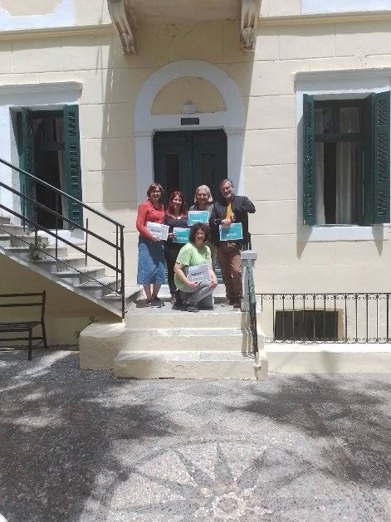
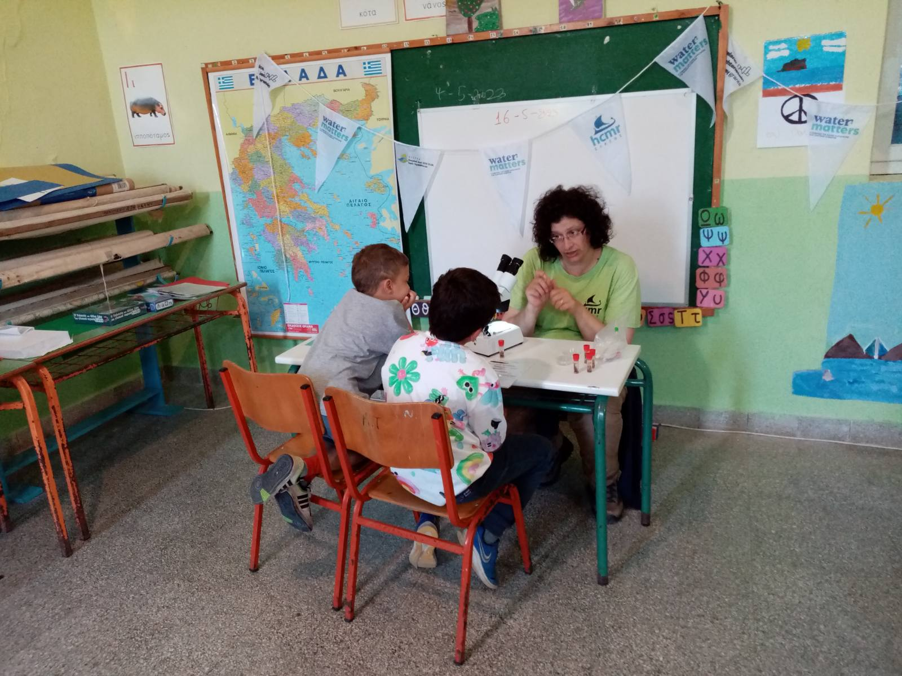
Κάλυμνος Τέλενδος και Ψέριμος: 15-20/5/23
Βιωματικές δράσεις πεδίου/δράσεις στο σχολείο
Εγκατάσταση αυτόματου σταθμού παρακολούθησης
Ημερίδα – science café
Συμμετείχαν περισσότερα από 200 άτομα

Slide 15
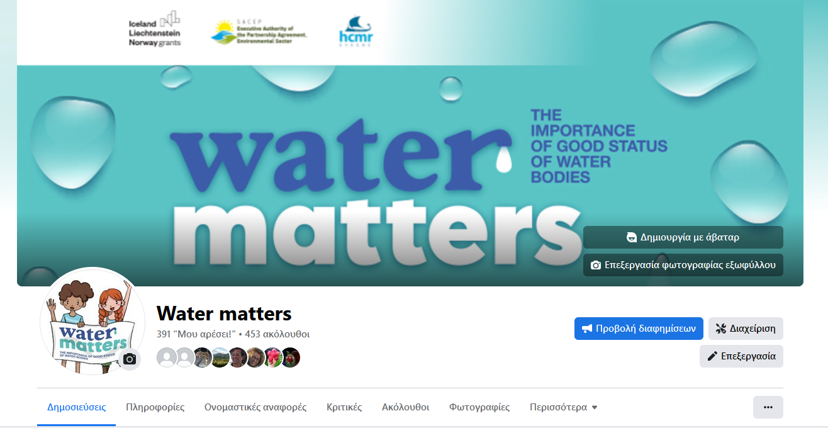



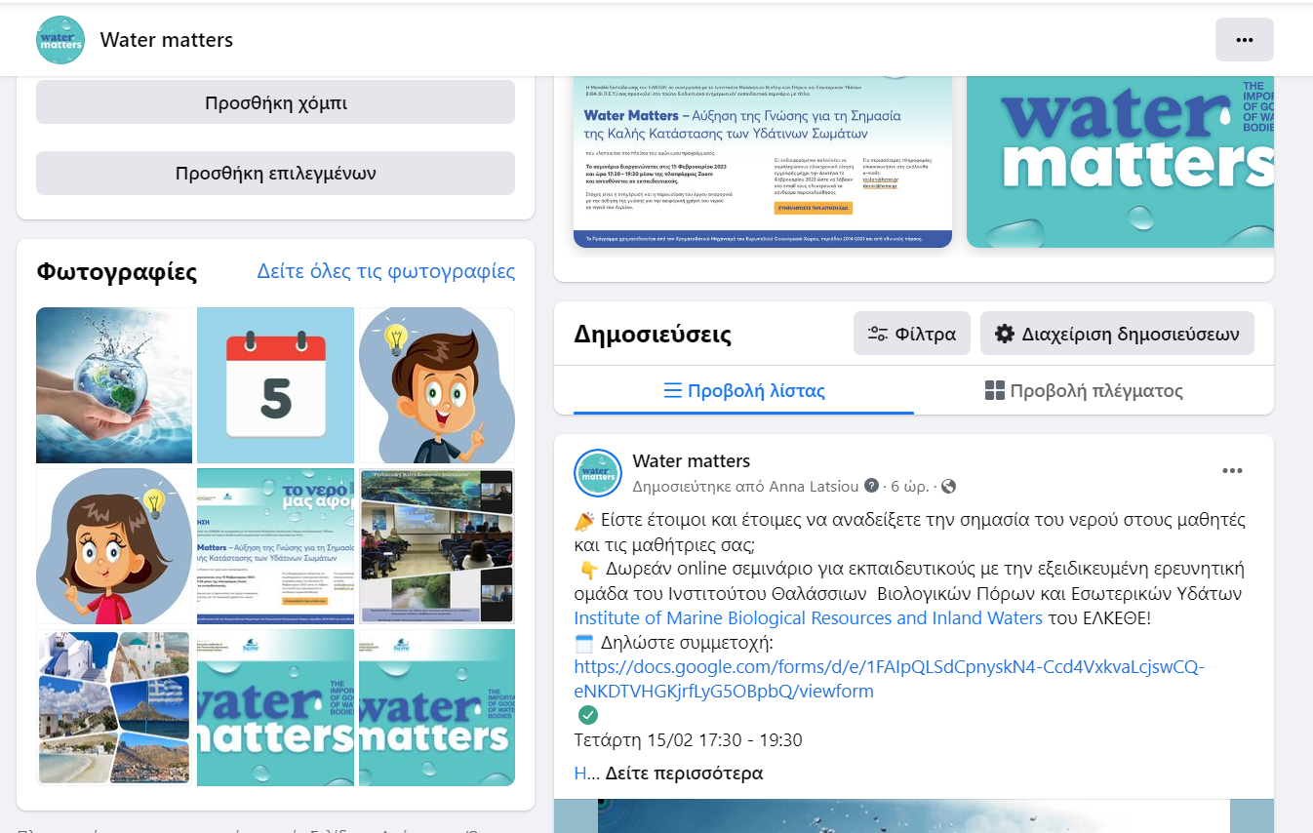

Find us…
https://water-matters.hcmr.gr/
https://www.facebook.com/watermattersgr/
https://www.instagram.com/water.matters.gr/
roulan@hcmr.gr, dorak@hcmr.gr

Slide 16


Ευχαριστώ για την προσοχή σας

